Slide 1
Betriebssysteme Tutorium Gruppe 08
Julian Hager
05.12.2019
Blatt 06 H)
Blatt07 T)

Slide 2
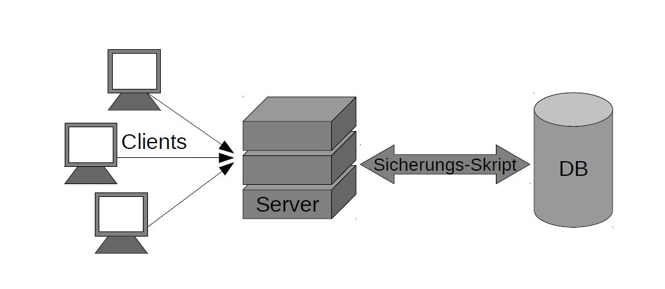
Aufgabe 31 H)
Einfache Server/Client-Kommunikation in Java.
Mehrere Clients können Anfragen an die Serverschnittstelle senden um dort Daten abzulegen. In regelmäßigen Abständen werden die Daten per Sicherungs-Skript auf eine Datenbank geschrieben.

Slide 3
Aufgabe 31 H)
Nur höchstens maxClients Zugriffe. Sonst warten.
Bei Sicherungswunsch:
Clients dürfen die Daten fertig ablegen.
Neue Anfragen müssen auf Fertigstellung der Sicherung warten.
Sicherungsskript beginnt erst, wenn kein Client mehr arbeitet.
Implementieren Sie den Konstruktor der Klasse Server
Implementieren Sie die Server-Methode daten_ablegen(Client c) und daten_ablegen_beenden()
Implementieren Sie für das Sicherungsskript die Methoden sicherungAktivieren() und sicherungDeaktivieren()

Slide 4
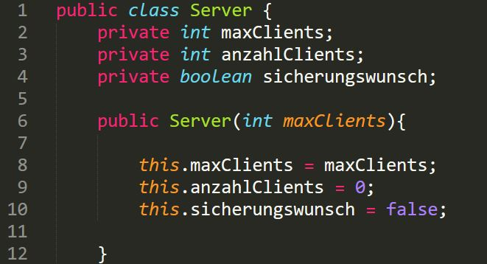
a) Konstruktor

Slide 5
a) Konstruktor

Slide 6
a) Konstruktor

Slide 7
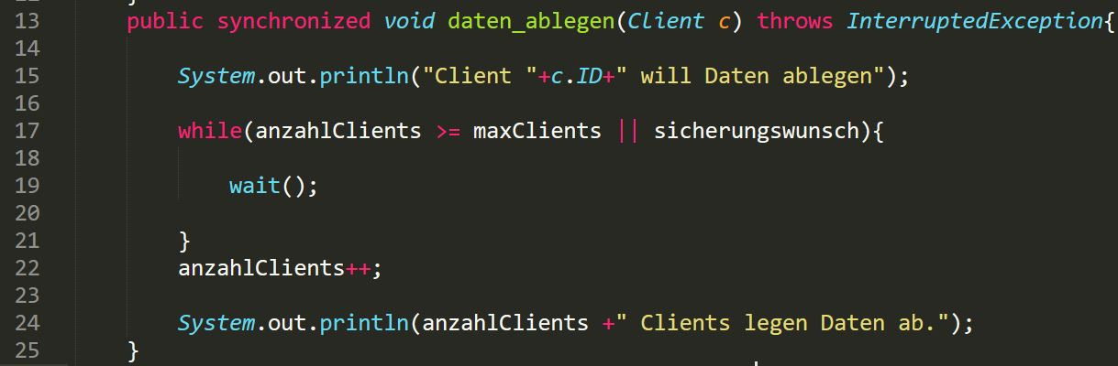
b) daten_ablegen(Client c)

Slide 8
b) daten_ablegen(Client c)

Slide 9
b) daten_ablegen(Client c)

Slide 10
b) daten_ablegen(Client c)

Slide 11
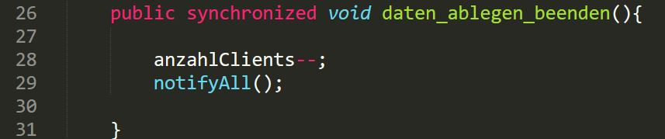
b) daten_ablegen_beenden()

Slide 12
b) daten_ablegen_beenden()

Slide 13
b) daten_ablegen_beenden()

Slide 14
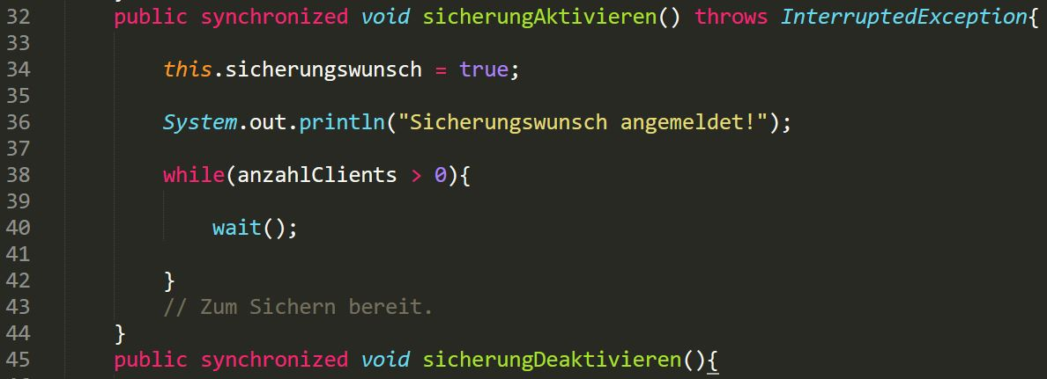
c) sicherungAktivieren()

Slide 15
c) sicherungAktivieren()

Slide 16
c) sicherungAktivieren()

Slide 17
c) sicherungAktivieren()

Slide 18
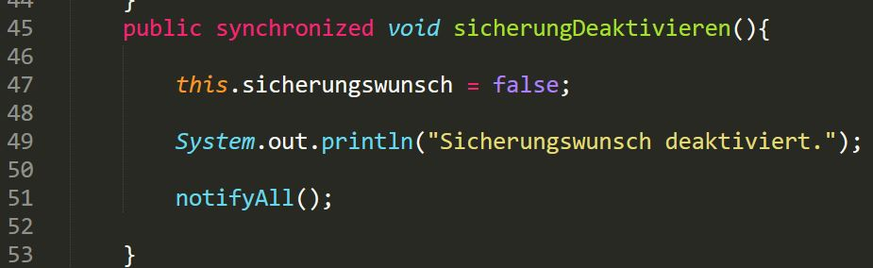
c) sicherungDeaktivieren()

Slide 19
c) sicherungDeaktivieren()

Slide 20
c) sicherungDeaktivieren()

Slide 21
Aufgabe 31 H)
d) Zeigen Sie zwei kritische Bereiche in ihrem Programm auf. Wie wird hier sichergestellt, dass die Bedingung „Wechselseitiger Ausschluss“ erfüllt ist?

Slide 22
Aufgabe 31 H)
d) Zeigen Sie zwei kritische Bereiche in ihrem Programm auf. Wie wird hier sichergestellt, dass die Bedingung „Wechselseitiger Ausschluss“ erfüllt ist?
Setzen von sicherungswunsch
Inkrementieren/Dekrementieren von anzahlClients

Slide 23
Aufgabe 31 H)
d) Zeigen Sie zwei kritische Bereiche in ihrem Programm auf. Wie wird hier sichergestellt, dass die Bedingung „Wechselseitiger Ausschluss“ erfüllt ist?
Setzen von sicherungswunsch
Inkrementieren/Dekrementieren von anzahlClients
Mutual Exclusion durch das Schlüsselwort synchronized in der Methodendeklaration

Slide 24
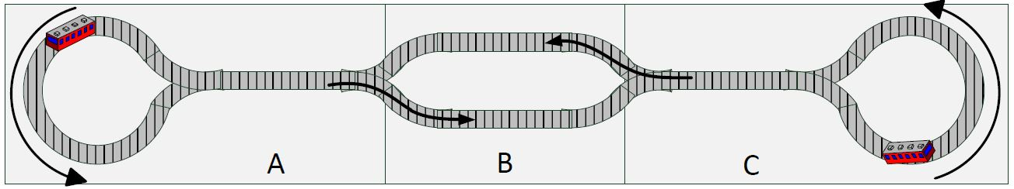
Aufgabe 32 H)
Zwei Züge befahren eine gemeinsame Rundbahn (eingleisig), bestehend aus A, B und C.
Jeder Zug fährt nur in eine vorgegebene Richtung.
In B können die Züge einander passieren.
Immer nur max. ein Zug in den Abschnitten A und C.
Falls beide in B, dann einer oben und einer unten.

Slide 25
Aufgabe 32 H)
Modellieren Sie die Fahrt der beiden Züge anhand eines Petri-Netzes.
Gewährleisten Sie dabei die Sicherheitsbedingung.
Verwenden Sie die minimal nötige Anzahl an Stellen, Marken, Kanten und Transitionen.
Beschriften Sie alle Stellen und Transitionen aussagekräftig.

Slide 26
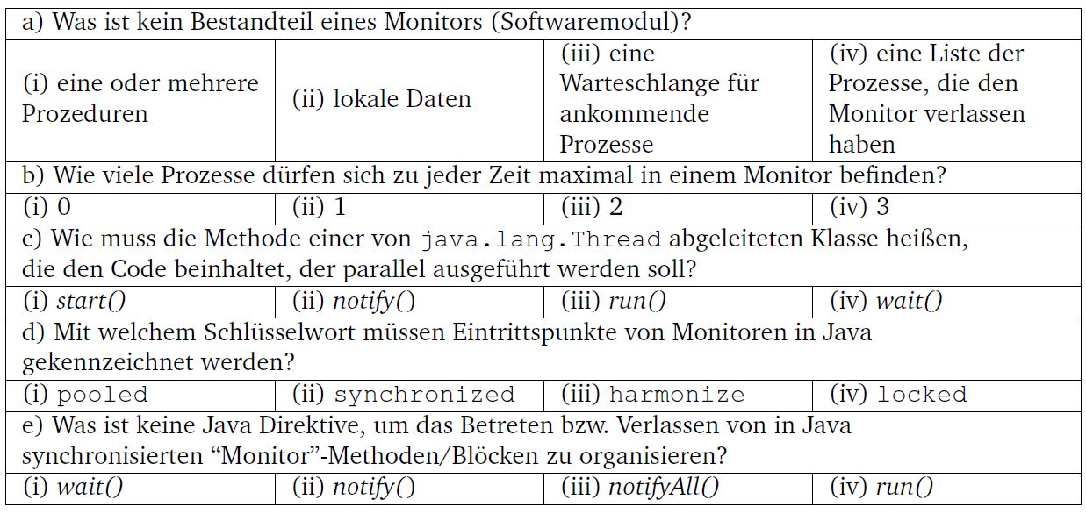
Aufgabe 33 H)

Slide 27
Aufgabe 33 H)

Slide 28
Aufgabe 33 H)

Slide 29
Aufgabe 33 H)

Slide 30
Aufgabe 33 H)

Slide 31
Aufgabe 33 H)

Slide 32
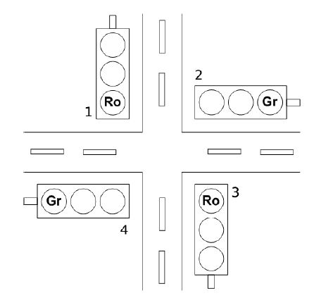
Aufgabe 34 T)
Zwei gegenüberliegende Ampeln schalten stets synchron
Eine Ampel schaltet stets in der Reihenfolge: rot > rotgelb > grün > gelb > rot > …
Wenn eines der sich gegenüberliegenden Ampelpaare nicht auf rot steht, dann muss das andere Ampelpaar auf rot stehen.
Modellieren Sie eine einzelne Ampel durch ein Petri-Netz.
Modellieren Sie das Schaltverhalten der beiden Ampeln 1 und 2 (nicht gegenüberliegend) durch ein Petri-Netz, so dass die genannten Bedingungen erfüllt sind.
Geben Sie zu dem Petri-Netz aus b) den Erreichbarkeitsgraphen an.

Slide 33
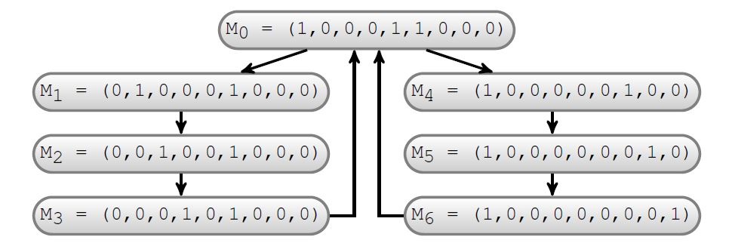
Aufgabe 34 T)
c) M_i = (rot(1), rotgelb(1), grün(1), gelb(1), sema, rot(2), rotgelb(2), grün(2), gelb(2))

Slide 34
Aufgabe 34 T)
c) M_i = (rot(1), rotgelb(1), grün(1), gelb(1), sema, rot(2), rotgelb(2), grün(2), gelb(2))

Slide 35
Aufgabe 34 T)
c) M_i = (rot(1), rotgelb(1), grün(1), gelb(1), sema, rot(2), rotgelb(2), grün(2), gelb(2))

Slide 36
Aufgabe 34 T)
c) M_i = (rot(1), rotgelb(1), grün(1), gelb(1), sema, rot(2), rotgelb(2), grün(2), gelb(2))

Slide 37
Aufgabe 34 T)
c) M_i = (rot(1), rotgelb(1), grün(1), gelb(1), sema, rot(2), rotgelb(2), grün(2), gelb(2))

Slide 38
Aufgabe 34 T)
c) M_i = (rot(1), rotgelb(1), grün(1), gelb(1), sema, rot(2), rotgelb(2), grün(2), gelb(2))

Slide 39
Aufgabe 34 T)
c) M_i = (rot(1), rotgelb(1), grün(1), gelb(1), sema, rot(2), rotgelb(2), grün(2), gelb(2))

Slide 40
Aufgabe 34 T)
c) M_i = (rot(1), rotgelb(1), grün(1), gelb(1), sema, rot(2), rotgelb(2), grün(2), gelb(2))

Slide 41
Aufgabe 34 T)
c) M_i = (rot(1), rotgelb(1), grün(1), gelb(1), sema, rot(2), rotgelb(2), grün(2), gelb(2))

Slide 42
Aufgabe 34 T)
d) Kann in Ihrer Modellierung aus b) ein Deadlock entstehen? Begründen Sie Ihre Antwort kurz.
e) Modellieren Sie nun das Schaltverhalten der beiden Ampeln 1 und 3 (gegenüberliegend) durch ein Petri-Netz, sodass die Bedingungen erfüllt sind.
f) Modellieren Sie nun alle vier Ampeln durch ein Petri-Netz, sodass die genannten Bedingungen erfüllt sind.

Slide 43
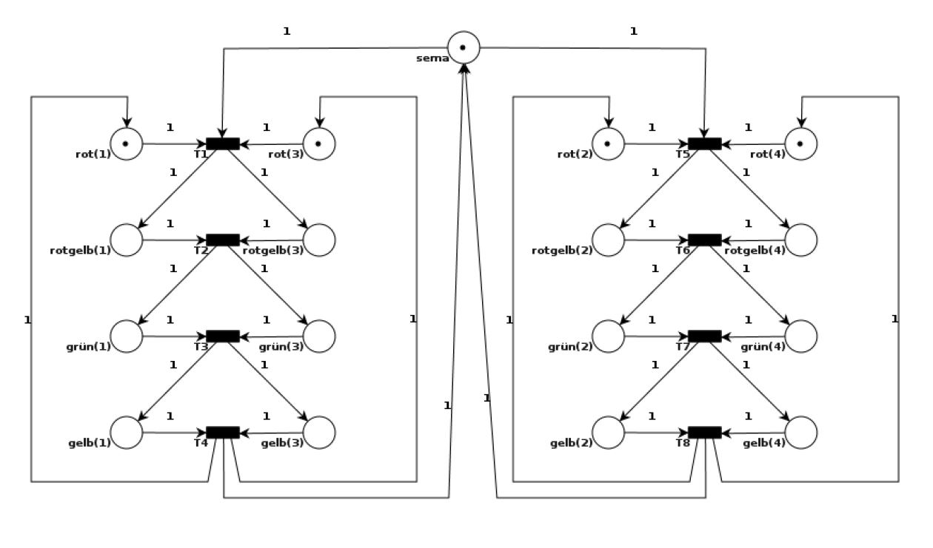
Aufgabe 34 T)
f) Vier Ampeln

Slide 44
Aufgabe 35 T)
Apfelplantage:
2 Feldarbeiter: müssen essen und satt sein, um Äpfel pflücken zu können. Nach dem Pflücken ist der Arbeiter wieder hungrig.
(1 P. Apfelmus -> 2 Äpfel)
1 Koch: muss essen und satt sein, um Apfelmus zu kochen. Nach dem Kochen ist der Koch wieder hungirg.
(1 P. Apfelmus -> (12 Äpfel -> 8 P. Apfelmus))

Slide 45
Aufgabe 35 T)
Auf welches in der Literatur häufig zitierten Probleme lässt sich die Situation der Apfelplantage abbilden?
Gehen Sie von folgender Konstellation aus: Zu Beginn: 3 Portionen Apfelmus und 6 Äpfel. Alle sind hungrig. Zeichnen Sie ein Petri-Netz, dass die Situation modelliert.

Slide 46
Aufgabe 35 T)
Auf welches in der Literatur häufig zitierten Probleme lässt sich die Situation der Apfelplantage abbilden? Es handelt sich um ein typisches Erzeuger/Verbraucher-Problem.
Gehen Sie von folgender Konstellation aus: Zu Beginn: 3 Portionen Apfelmus und 6 Äpfel. Alle sind hungrig. Zeichnen Sie ein Petri-Netz, dass die Situation modelliert.

Slide 47
Aufgabe 35 T)
c) Geben Sie nun einen repräsentativen Ausschnitt des Erreichbarkeitsgraphen des Petri-Netzes an, der veranschaulicht, dass hier ein Deadlock vorliegt.
Der Ausschnitt des Graphen soll mindestens zwei Pfade enthalten, die zu einem Deadlock führen.

Slide 48
Aufgabe 35 T)
c) Geben Sie nun einen repräsentativen Ausschnitt des Erreichbarkeitsgraphen des Petri-Netzes an, der veranschaulicht, dass hier ein Deadlock vorliegt.
Der Ausschnitt des Graphen soll mindestens zwei Pfade enthalten, die zu einem Deadlock führen.

Slide 49
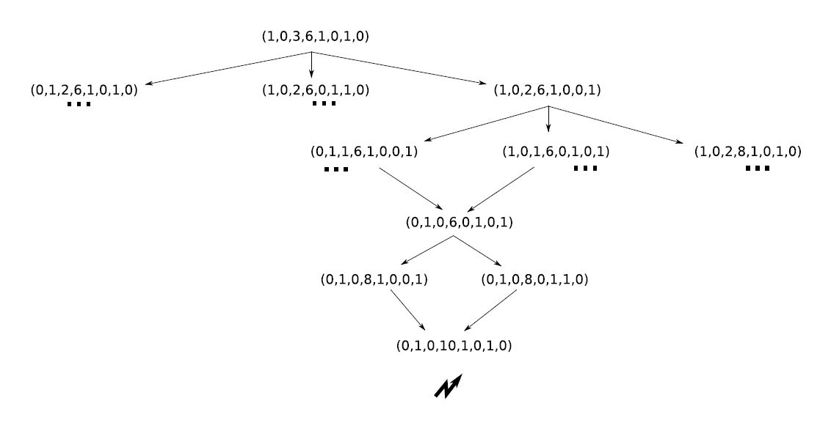
Aufgabe 35 T)
M = (Koch_h, Koch_s, Mus, Äpel, Arb1_h, Arb1_s, Arb2_h, Arb2_s)

Slide 50
Aufgabe 35 T)
e) Geben Sie zwei mögliche Änderungen des Apfelplantagen-Beispiels an, so dass der Ablauf möglicherweise deadlockfrei läuft.

Slide 51
Aufgabe 35 T)
e) Geben Sie zwei mögliche Änderungen des Apfelplantagen-Beispiels an, so dass der Ablauf möglicherweise deadlockfrei läuft.
Es müssen entweder mehr Apfelmus oder mehr Äpfel am Anfang bereit gestellt werde.

Slide 52
Aufgabe 35 T)
e) Geben Sie zwei mögliche Änderungen des Apfelplantagen-Beispiels an, so dass der Ablauf möglicherweise deadlockfrei läuft.
Es müssen entweder mehr Apfelmus oder mehr Äpfel am Anfang bereit gestellt werde.
Alternativ kann man auch die beiden Arbeiter als satt deklarieren.

